Slide 1
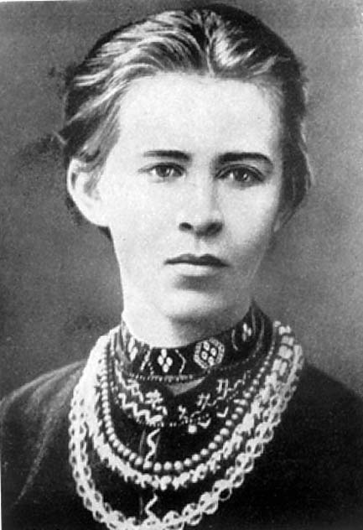
Життєві дороги Лесі Українки
(1871-1913)

Slide 2
Хто вам сказав,що я слабка,
Що я корюся долі?
Хіба тремтить моя рука
Чи пісня й думка кволі?
Леся Українка

Slide 3
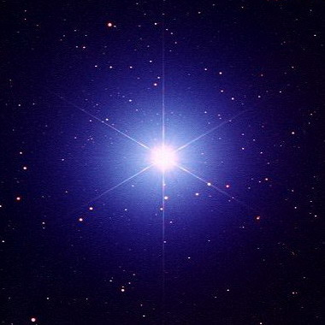
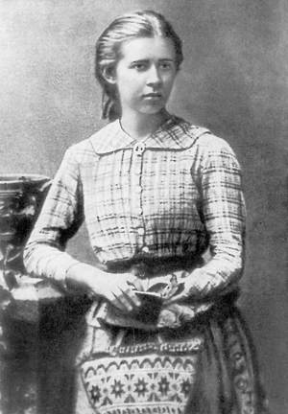
Люди,як зорі,полишають свій слід
у свідомості майбутніх поколінь,особливо люди
талановиті. Мовби крізь серпанок легендарності проступає до нас образ поетеси,образ ніжний і чистий.

Slide 4
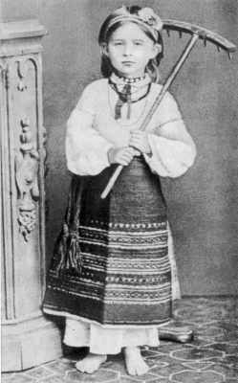
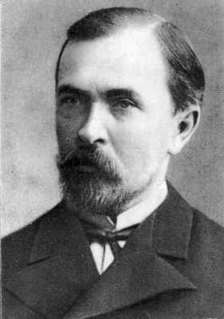
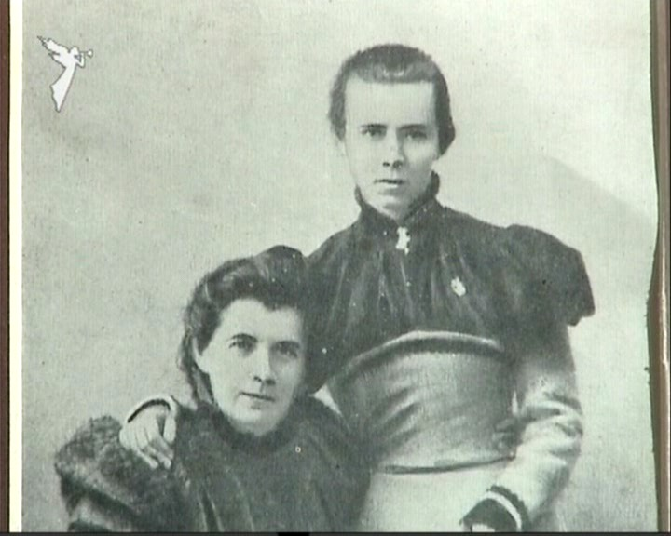
Леся Українка(Лариса Петрівна Косач)
народилася 25 лютого у Новограді-Волинському.
Мати і батько походили з дворянських родів.
Кожен з них був особистістю непересічною,яскраво обдарованою.
Леся
Батько Лесі
Леся з мамою Оленою Пчілкою

Slide 5
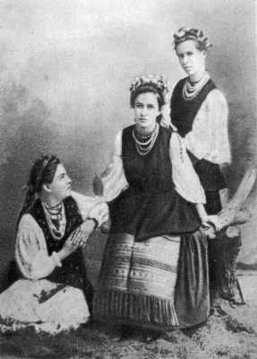
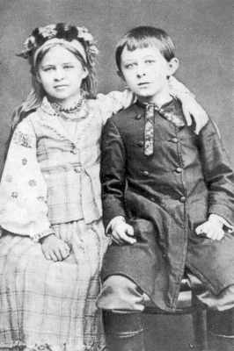
Росла і виховувалась у великій
родині- мала трьох сестер і двох братів.
Читати почала в 4 роки. Леся
за допомогою гувернантки і матері
вивчила німецьку,французьку,російсь-ку
мови, а згодом - ще 9 іноземних мов.
Леся з сестрами
Леся з братом Михайлом

Slide 6
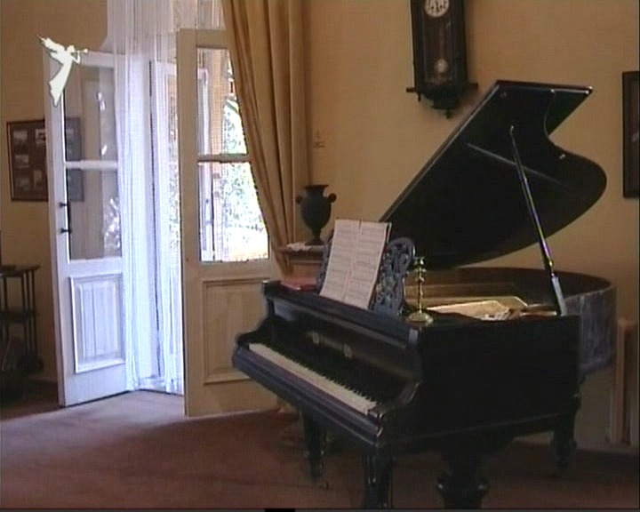
Вчилася гри на фортепіано.
Але хвороба(туберкульоз кісток)
змусила прервати це захоплення.
Проте музики зовсім не полишила.
А глибоке її розуміння,відчуття мелодії
відлунюються у багатьох творах: “Сім
струн”, ”Мелодії”, ”Ритми”, “Пісні про волю”
“Лісова пісня”, ”До мого фортепіано”.
Рояль Лесі в Ялті

Slide 7
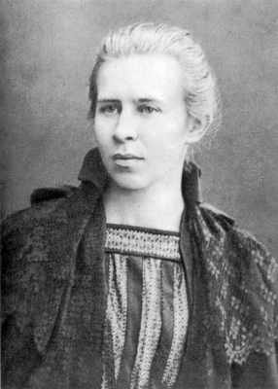
Терплячість,самостійність,витримка,
справді були потрібні Лесі в період
30-літньої війни з хворобою.
“Щоб не плакать,я сміялась”,-скаже вона
в одному з віршів.
А чи легко це було - тамувати
нелюдський біль? Та вона не
хотіла, щоб страждали через
неї інші ,тому,зціпивши зуби,
мовчала.

Slide 8
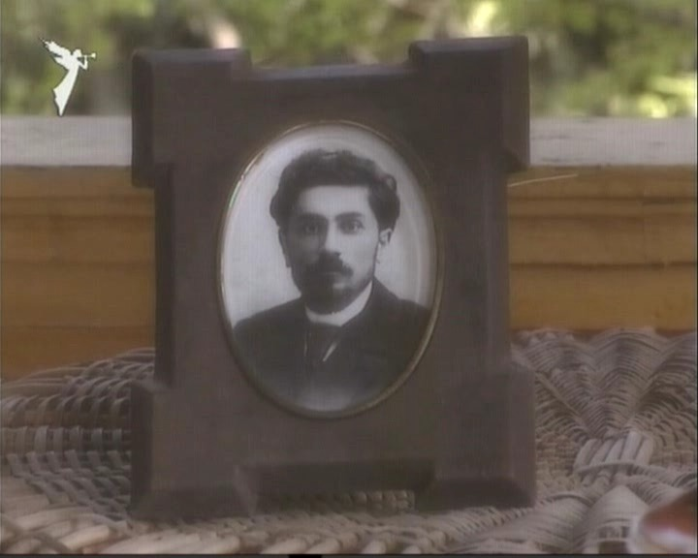
Ще один штрих до характеру поетеси- це її
стосунки з Мержинським.На таку любов здатна
лише людина шляхетної душі і глибоких почувань.
Сергій не кохав Лесю,але саме вона поїхала
у Мінськ до приреченого хворого,коли всі
залишили його.Поїхала, навіть переступивши
через заборону матері.
Сергій Мержинський

Slide 9
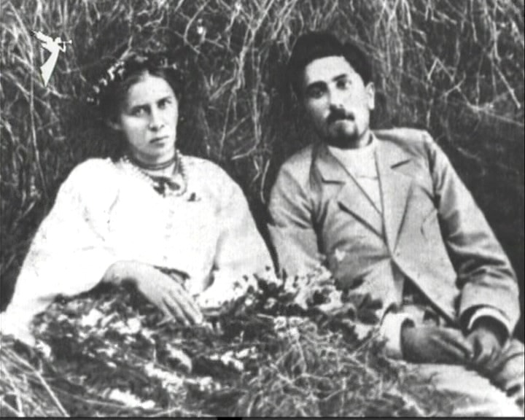
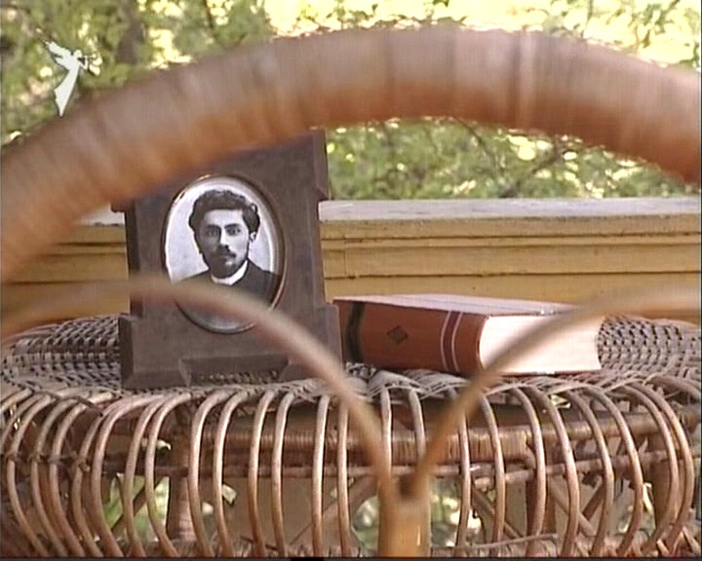
У ніч смерті коханого
Вона створила драму
“Одержима” і тому,як
напише згодом,пережила
цей немилосердний удар долі.
Ця сторінка життя відкрила
нам жінку люблячу,сильну
духом,саможертовну і
героїчну.

Slide 10
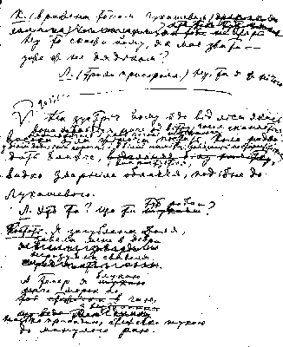
Біль утрати Леся пробує угамувати
мандрівкою на Буковину. Враження
від цієї подорожі знайшли відгомін у творах
письменниці.
Вона пише твори різних жанрів: драматичні
поеми “Кассандра”, “Бояриня”,драма”Камінний
господар”,етюди та ін.
Автограф

Slide 11
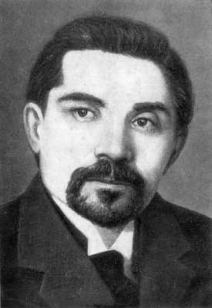
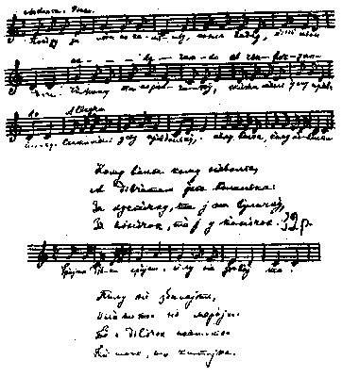
У 1907 році Леся вийшла заміж за відомого
музикознавця-фольклориста Климентія Квітку.
Разом з чоловіком збирала і записувала фольклор.
Мандрівниця не з власної волі
Леся Українка побувала в Криму.
Італії,Єгипті,Грузії
Климент Квітка
Автограф

Slide 12
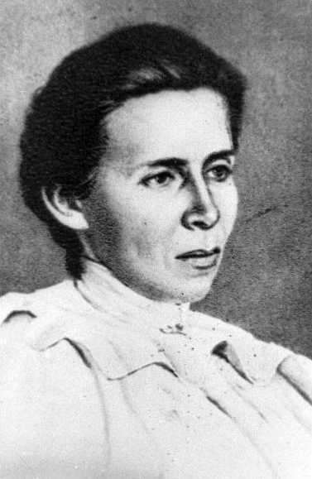
Останні роки Л.Косач-Квітки пройшли
в подорожах. На звістку про важкий стан
Лариси Петрівни в Грузію приїхала її мати.
Їй письменниця продиктувала проект своєї
так і ненаписаної драми ”На берегах Александрії”
1913 рік

Slide 13
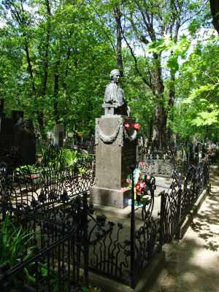
Життя Лесі Українки обірвалося
1 серпня 1913 року в грузинському
місті Сурамі. Їй було 42 роки.
Поховано велику поетесу в Києві
на Байковому кладовищі.
Могила Лесі Українки

Slide 14
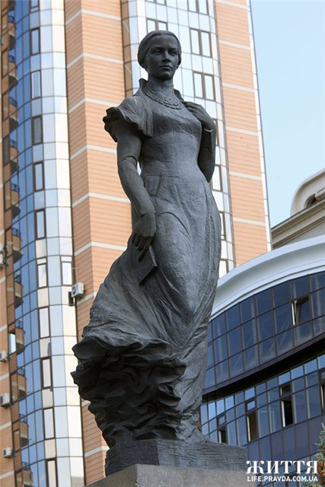
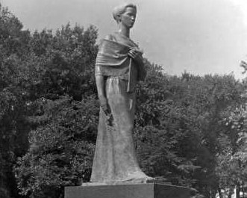
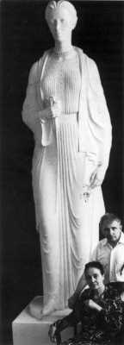
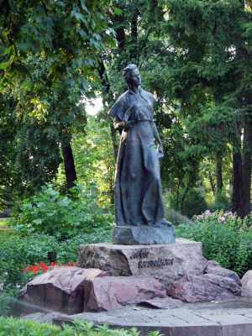
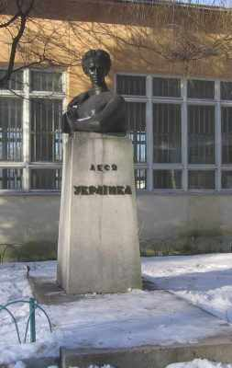
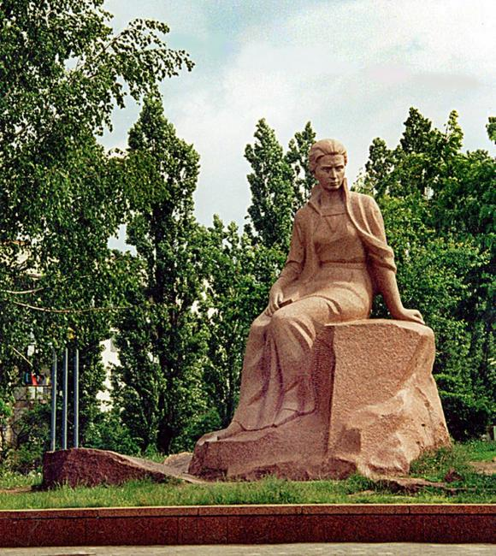
Вшанування пам’яті поетеси
Пам’ятник у США
Київ
Пам’ятник у Канаді
Маріїнський парк Київ
Львів
Пам’ятник у Новограді-Волинському

